Slide 1
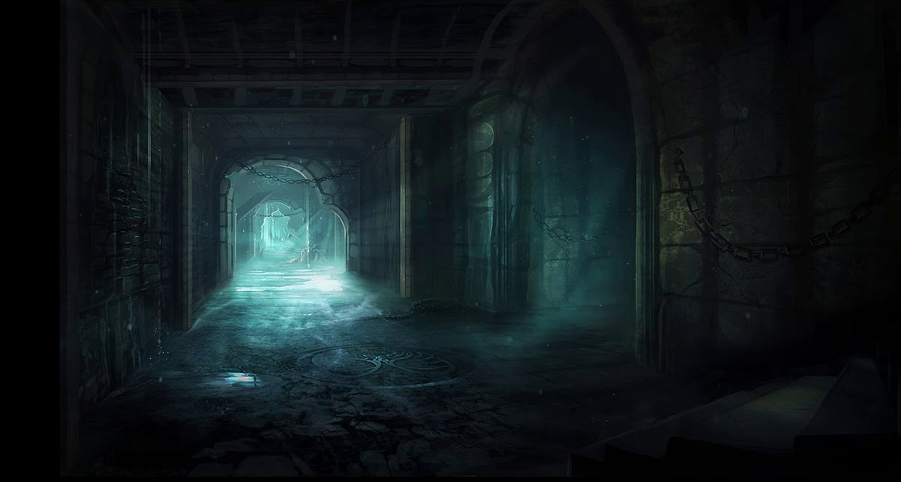
Проект “LabLock”
Ученика 10а класса Шевченко Будимира

Slide 2
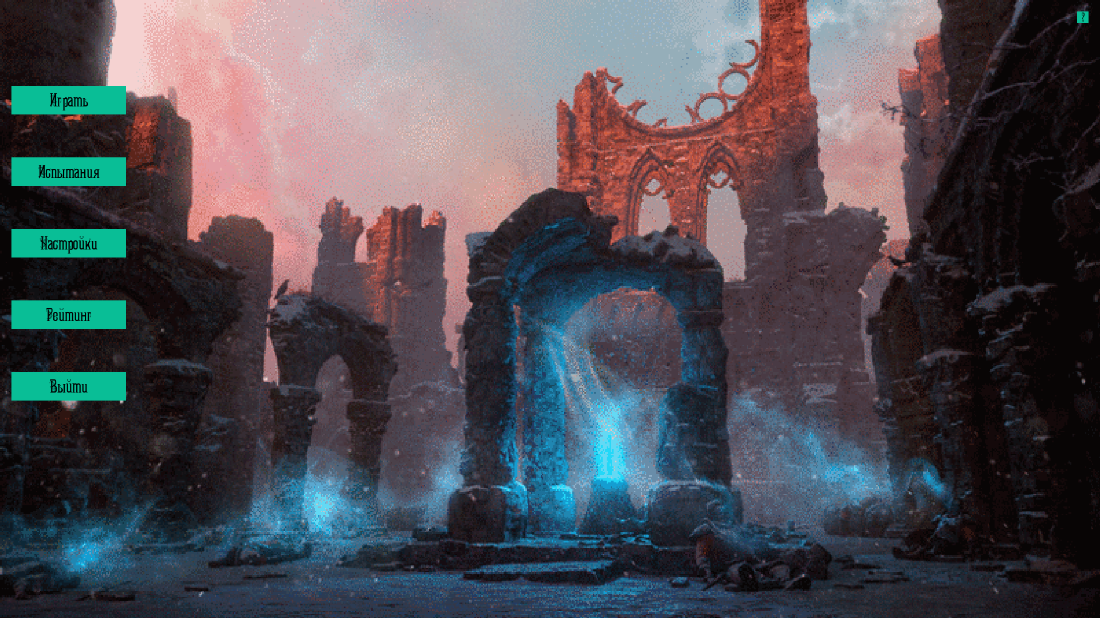
Главное меню

Slide 3
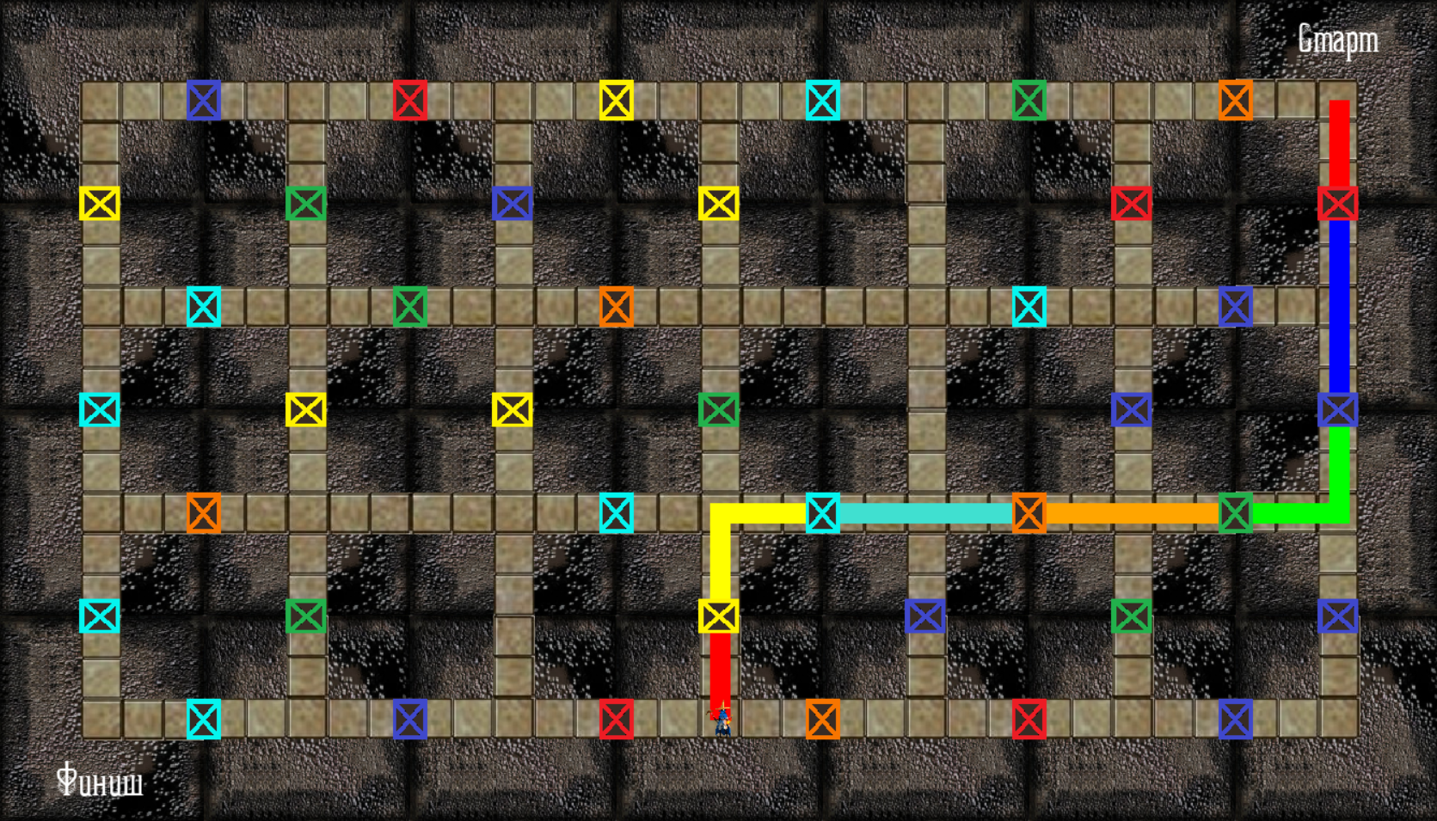
Механика игры

Slide 4
Классы
class Pra_window – предок всех окон
class Pole – отвечает за работу с игровым полем
class Hero – отвечает за героя на игровом поле
class MainWindow – отвечает за главное меню
class Button – отвечает за работу кнопок
class Background – отвечает за фон в главном меню
class InputBox – отвечает за ввод информации в
предыгровом меню
class Set_in_game – отвечает за паузу в игре
class Setting – отвечает за окно настроек
class Rating – отвечает за окно настроек
class Help – отвечает за окно помощи
class Setting – отвечает за окно настроек
class Pre_game_setting – отвечает за настройки перед игрой
class Dilog – отвечает за ввод имени прошедшего испытание

Slide 5
Спасибо за внимание

